Slide 1
ESPECIALISTA UX/UI

Slide 2

OQUE FAZEM:
Os dois são responsáveis por projetar e desenhar a plataforma necessária. A diferença é o foco: o do Designer UX é garantir que experiência do usuário seja perfeita, para garantir a permanência dele no site, sua melhor interação com os processos e marca, ou até mesmo a conversão. Já o Design UI tem como objetivo o desenho e projeção da interface, a parte visual da interface, pensando na melhor, mais bonita e mais inovadora solução possível.
REQUISISTOS: Ensino superior completo em Design de interação,design,Ciências da computação,Análise de sistemas,Arquitetura de informação,Services Design entre outros.
FERRAMENTAS SUGESTÕES:ferramentas de design e prototipaçâo, como a marvel, Sketch Adobe XD,Axure,inVision entre outros.

Slide 3
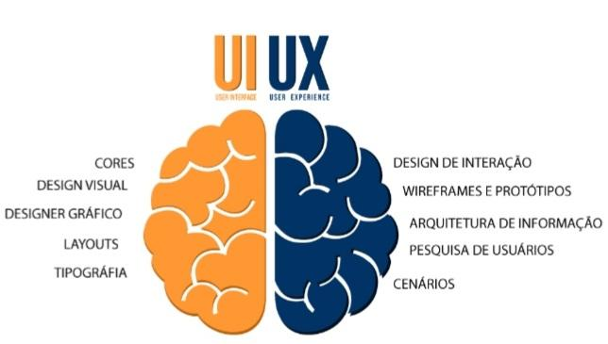
SALARIO: no cargo de se inicia com R$ 3.012,00 mas pode vim a ganhar R$ 6.619,00 e a média salarial no Brasil é de R$ 4.532,00
PROGAMAÇÃO PRINCIPAL:Bem eles não possuem uma linguagem específica mais se recomenda os mais conhecidos como Java Script,Python e java
EXISTE EMPRESAS: embora pareça ser algo difícil de se achar é bem normal principalmente hoje em dia onde a tecnologia tá mais em alta do que nunca é isso acaba fazendo praticamente todas as areas da tecnologia tivessem mais espaço no mundo do trabalho, praticamente em quase tudo mundo e incluindo o Brasil obviamente

